Slide 1



PHÒNG GIÁO DỤC VÀ ĐÀO TẠO TX BUÔN HỒ
TRƯỜNG MẪU GIÁO BÌNH MINH
LÀM QUEN VĂN HỌC
LĨNH VỰC PHÁT TRIỂN NGÔN NGỮ
HOẠT ĐỘNG Thơ: “Rong và cá”
Lứa tuổi: Mẫu giáo bé (3-4 tuổi)
Giáo viên: Nguyễn Thị Luận
T10

Slide 2


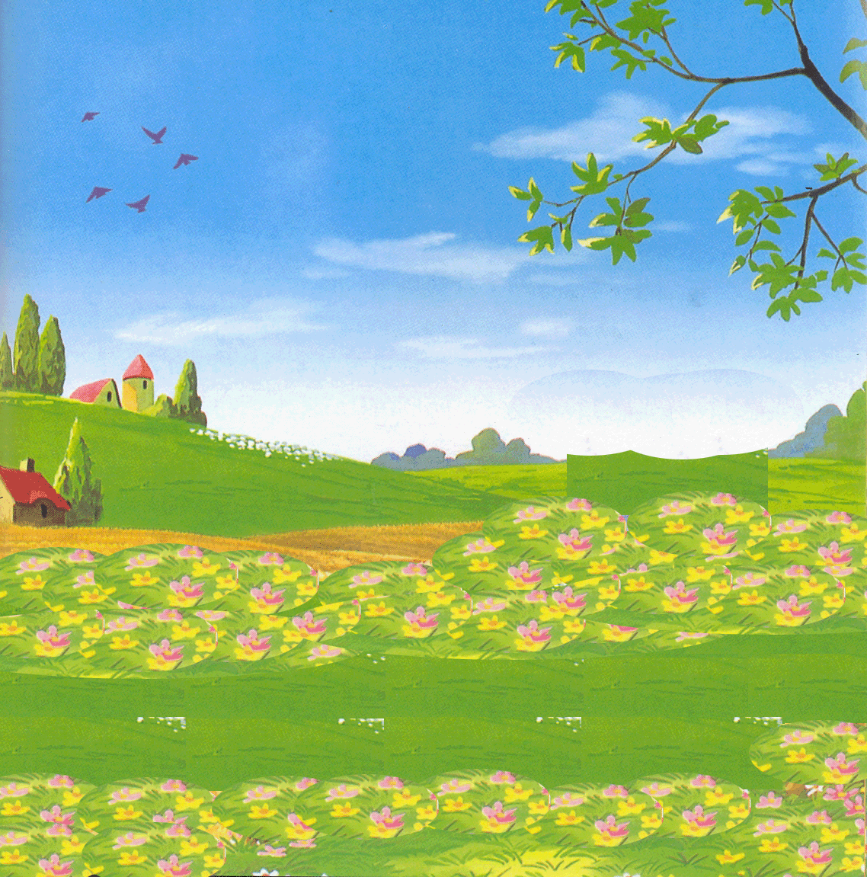






HOẠT ĐỘNG 1
GÂY HỨNG THÚ

Slide 3
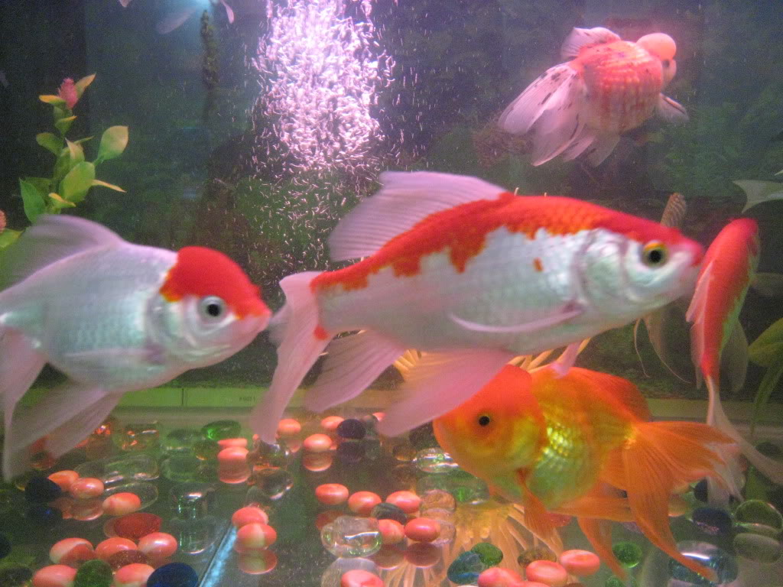
ĐỌC THƠ
RONG VÀ CÁ

Slide 4
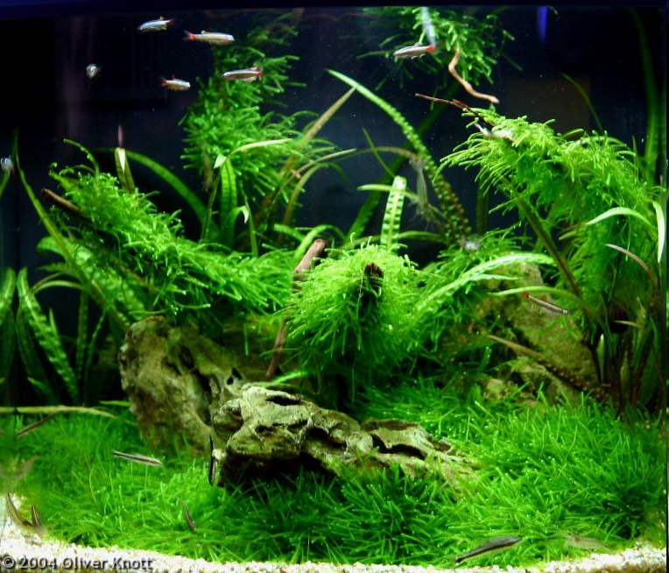
RONG VÀ CÁ
Phạm Hổ
Có cô rong xanh
Đẹp như tơ nhuộm
Giữa hồ nước trong
Nhẹ nhàng uốn lượn

Slide 5
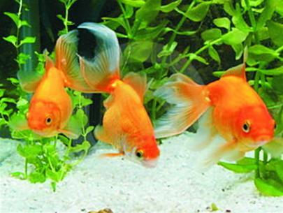
RONG VÀ CÁ
Phạm Hổ
Một đàn cá nhỏ
Đuôi đỏ lụa hồng
Quanh cô rong đẹp
Múa làm văn công

Slide 6
Cô đọc cho các con nghe bài thơ gì? Do ai sáng tác?
Bài thơ “Rong và cá”, tác giả Phạm Hổ

Slide 7
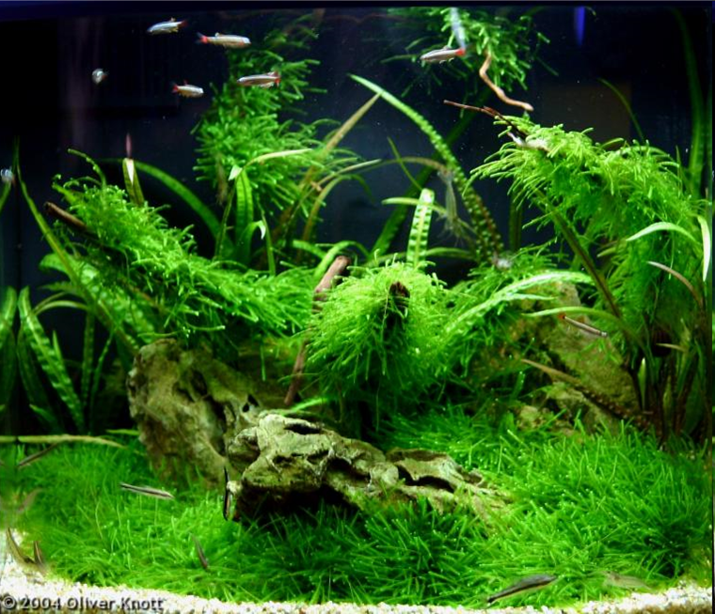
Cô rong xanh sống ở đâu?
Cô rong xanh đẹp như thế nào?
Cô rong xanh sống trong hồ nước.
Cô rong xanh đẹp như tơ nhuộm.

Slide 8
Đàn cá nhỏ sống ở đâu?
Đuôi cá có màu gì?
Đàn cá ở quanh cô rong làm gì?
Đàn cá nhỏ sống trong hồ nước.
Đuôi đỏ lụa hồng
Múa làm văn công

Slide 9
HOẠT ĐỘNG 2
Đàm thoại

Slide 10
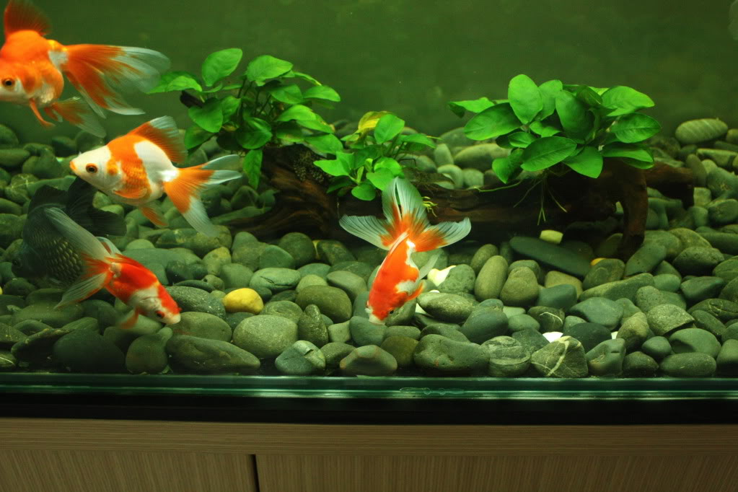
HOẠT ĐỘNG 3
Dạy trẻ đọc thơ

Slide 11
Phạm Hổ
Có cô rong xanh
Đẹp như tơ nhuộm
Giữa hồ nước trong
Nhẹ nhàng uốn lượn
Một đàn cá nhỏ
Đuôi đỏ lụa hồng
Quanh cô rong đẹp
Múa làm văn công

Slide 12

HOẠT ĐỘNG 4:
Trò chơi thi ai nhanh"

Slide 13


Kính chúc các con sức khỏe dồi dào
Xin Chào Tạm Biệt

